Slide 1
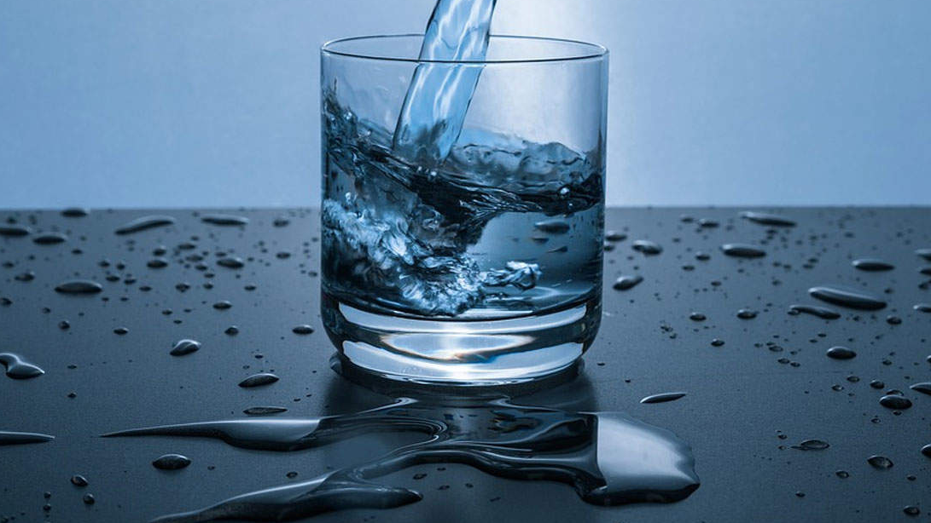
Tekutiny a pitný režim

Slide 2
Udržování homeostázy:
Prostředí pro životní děje.
Rozpouštědlo pro živiny.
Tepelné hospodářství.
Reaktant při hydrolytických a hydratačních reakcích.
Řízení toku energie (oxidace, redukce).
Význam H₂O v organismu

Slide 3
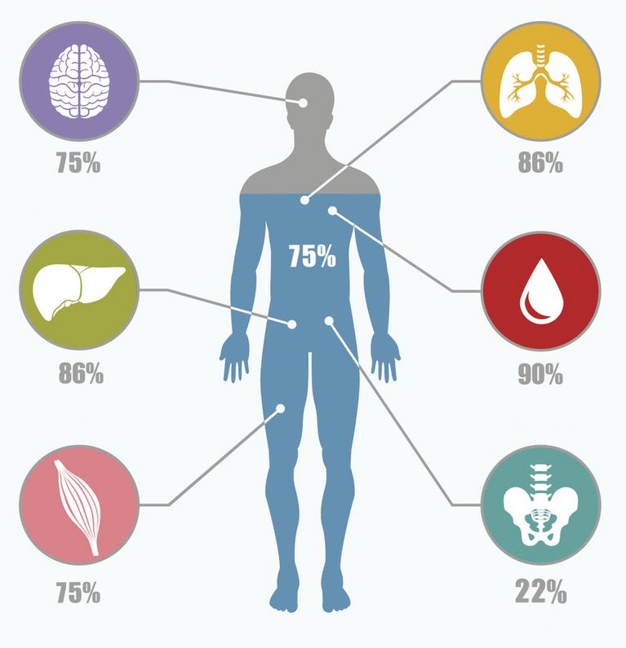
Voda tvoří až 75 % lidského organismu

Slide 4
Celková tělesná voda (CTV)
50-75 % hmotnosti
Intracelulární
Vnitrobuněčná
cca 40 % CTV
Extracelulární
Mimobuněčná
cca 20 % CTV
Tkáňový mok
Mezibuněčná tekutina
cca 15 % CTV
Krevní plasma
cca 5 % CTV

Slide 5
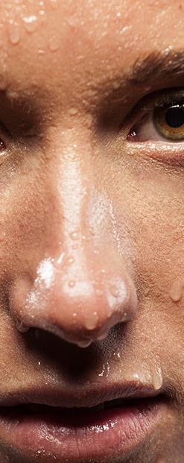
Stabilita tělesných tekutin jako jedna z podmínek homeostázy
Lidský organismu je velmi citlivý na pravidelný příjem tekutin a jejich případné ztráty, což je také důvod, proč je člověk bez příjmu tekutin schopen přežít pouze několik dnů.
Kolik by měl člověk vypít tekutin za den je dnes velmi diskutované téma. Zejména ve sportu, kde můžou ztráty tekutin velmi ovlivnit výkonnost sportovce (hlavně vytrvalostní výkony).
Obecná doporučení, pro optimální přísun tekutin u dospělé populace je množství 30-40 ml/kg TH.
Výjimku však opět budou tvořit náročné a dlouhotrvající výkony!

Slide 6
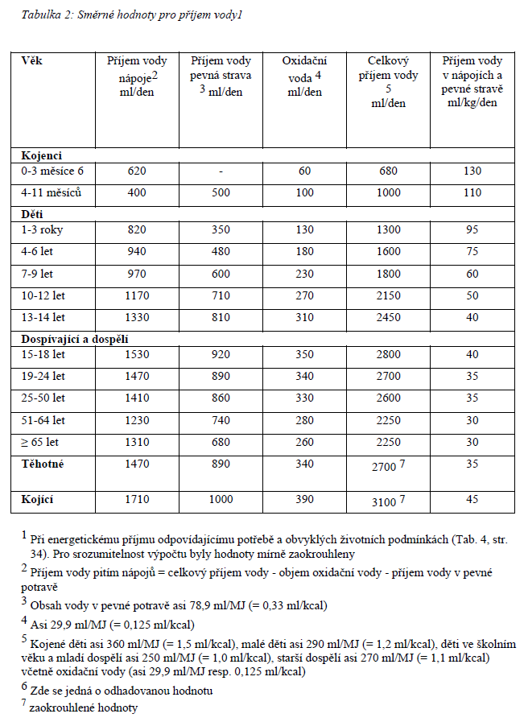
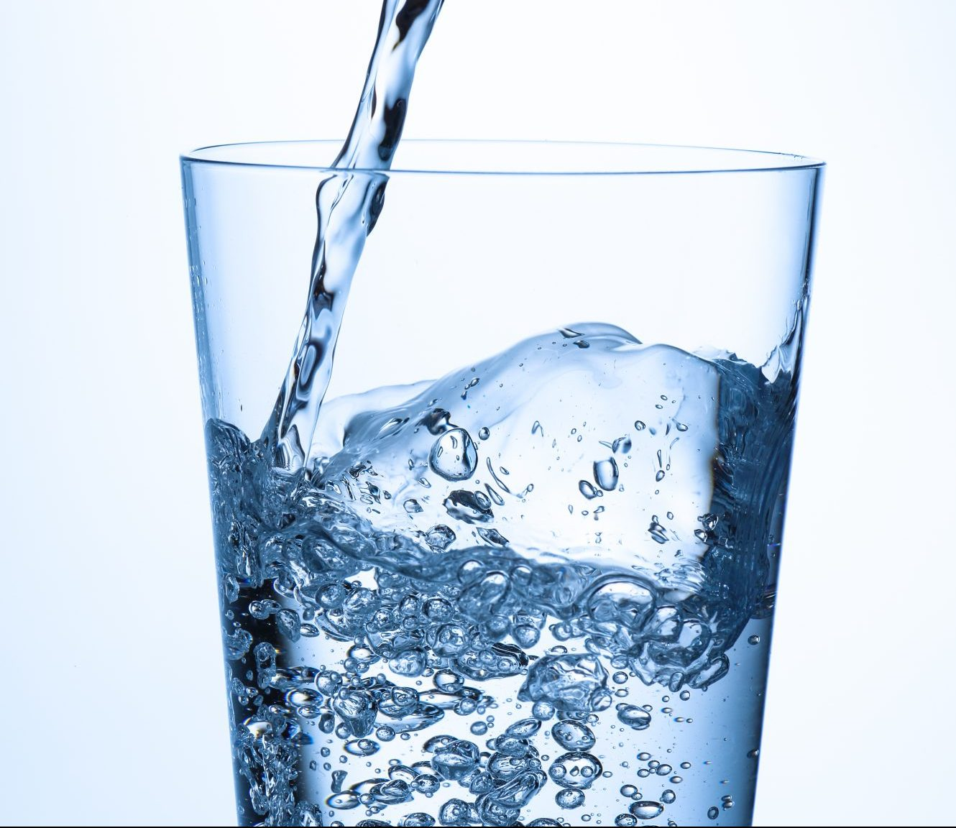
Zdroj: Referenční hodnoty pro příjem živin DACH

Slide 7
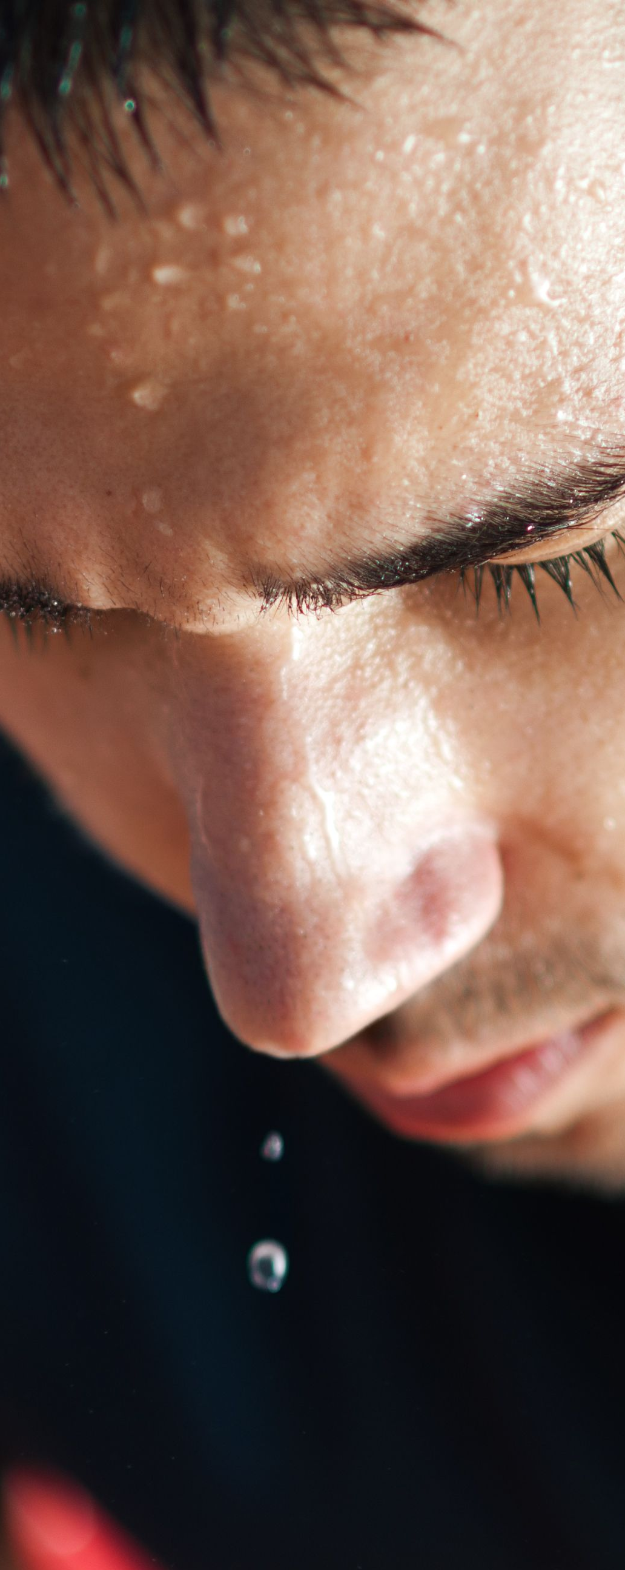
Ztráty tekutin
Je několik cest, které snižují CTV a vliv na míru těchto ztrát má zejména okolní teplota a vlhkost, intenzita fyzické aktivity a potřeba organismu odvádět přebytečné teplo. Ztráty mohou také navyšovat některá onemocnění a jejich projevy (horečka, průjem atd.).
Voda tělo opouští několika cestami:
Pot, moč, stolice, dýchání
a odpařením z kůže (tzv. evaporace).

Slide 8
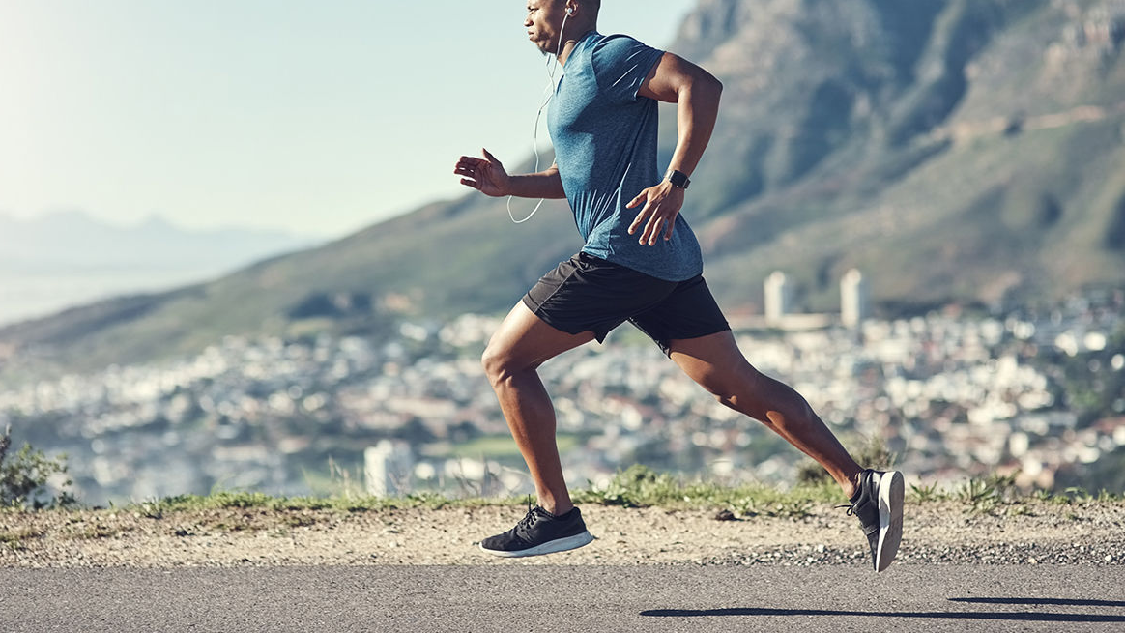
Ztráty tekutin při fyzické aktivitě
Fyzická aktivita
↑ produkce tepla
↑ míra pocení
Pokles tělesné hmotnosti
Ztráty sodíku
Doplnění tekutin a sodíku
Euhydratace (normohydratace)
Stav adekvátní hydratace
Dehydratace
Proces ztráty tekutin
Rehydratace
Proces doplnění tekutin

Slide 9


Ztráty tekutin při zvýšené okolní teplotě a fyzické aktivitě – Míra dehydratace
Následující tabulka ilustruje, jaký má na ztráty tekutin vliv okolní teplota a míra fyzické aktivity:
 | Při normální teplotě (ml/den) | V horkém počasí (ml/den) | Během delší těžké práce (ml/den)
Kůže | 350 | 350 | 350
Dýchání | 350 | 250 | 650
Moč | 1400 | 1200 | 500
Pot | 100 | 1400 | 5000
Stolice | 100 | 100 | 100
Celkem | 2300 | 3300 | 6600
Míra dehydratace je určována procentuálním poklesem tělesné hmotnosti, aby bylo možné ji objektivizovat.
Již 2 % ztráta může negativně ovlivnit vytrvalostní výkony!

Slide 10

Ztráty tekutin při zvýšené okolní teplotě a fyzické aktivitě – Míra dehydratace
U vytrvalostních výkonů se obecně popisují negativní vlivy na výkonnost již při 2% míře dehydratace. U silově-rychlostních výkonů dochází k jejich narušení většinou až při 4% míře dehydratace.
Následující tabulka zobrazuje negativní dopady na organismus s narůstající mírou dehydratace:
Dehydratace u člověka 80 kg | Kg tělesných tekutin | Účinek
1 % | 0,8 | Zvýšená teplota
2-4 % | 1,6-3,2 | Zhoršená výkonnost
5 % | 4,0 | Křeče, třes, nevolnost, rychlý tep, 20-30 % zhoršení výkonu
6-10 % | 4,8-8 | Problémy s trávením, vyčerpání, závratě, bolesti hlavy, sucho v ústech, únava
Více než 10 % | Více než 8 | Úpal, halucinace, žádný pot ani moč, nateklý jazyk, vysoká teplota, vratká chůze

Slide 11
Jsem dostatečně hydratován
– Stav normohydratace
Ačkoli je sledování barvy moči poměrně objektivní metodou, existuje celá řada potravin, která nám toto sledování může ovlivnit. Jsou to například červená řepa, větší množství mrkve či doplňky stravy jako je B-komplex a beta-karoten nebo některé léky obsahující žlutá barviva.
Zajistit si dostatečnou hydrataci (zejména v teplém počasí či při náročném fyzickém zatížení) vyžaduje pravidelný pitný režim. Nárazové dávky velkého množství tekutin je pro organismus mnohem náročnější zpracovat.
Na místě je také kontrola některých fyziologických ukazatelů:
  Pocit žízně (není vždy objektivní – každý má jinou frustrační toleranci)
  Barva moči
    Čirá = normohydratace
    Tmavá a žlutě zbarvená = dehydratace
    Změny hmotnosti
Míru dehydratace nám však vždy odhalí pouze sledování změn hmotnosti!

Slide 12
Doporučení pro zajištění normohydratace a rehydratace
Během vytrvalostní aktivity je prokázán pozitivní vliv podávání roztoku sacharidů a
elektrolytů, zejména sodíku (Na⁺).
Muž, 80 kg během 2 hodin cyklistiky ztratí 1 kg tělesné hmotnosti:
1 kg … míra dehydratace 1,25 %
Aby splnil doporučení pro rehydrataci, je potřeba vypít 1,2-1,5 l tekutin.
Existuje univerzální doporučení pro pitný režim před, během a po fyzické aktivitě:
Je ale potřeba si uvědomovat individualitu každého z nás, ne všichni „se potí stejně“! S pitným režim proto velmi úzce souvisí individuální míra pocení (l/h)
U výkonů kratších 60 minut stačí doplňovat tekutiny pouze vodou. Výkony delšího trvání, případně výkony v horkém prostředí, je vhodné podpořit iontovými nápoji.
Čas | Množství
4 hod před výkonem | 5-7 ml/kg TH (400-500 ml)
15 min před výkonem | 5 ml/kg TH (400 ml)
Každých 15-20 min během výkonu | 125-250 ml + elektrolyty
Období 6 hodin po výkonu | Dle snížení hmotnosti 120-150 %

Slide 13
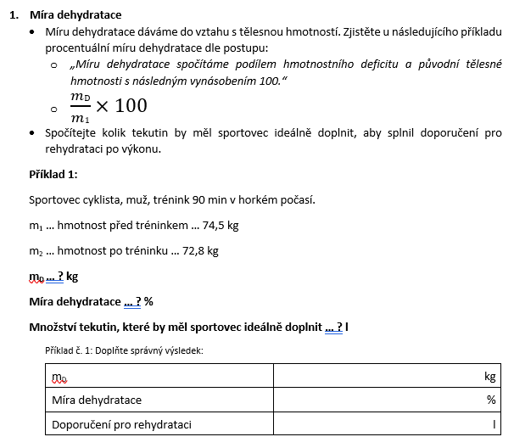
Výpočet míry dehydratace
1,7
2,2
~2-2,5

Slide 14
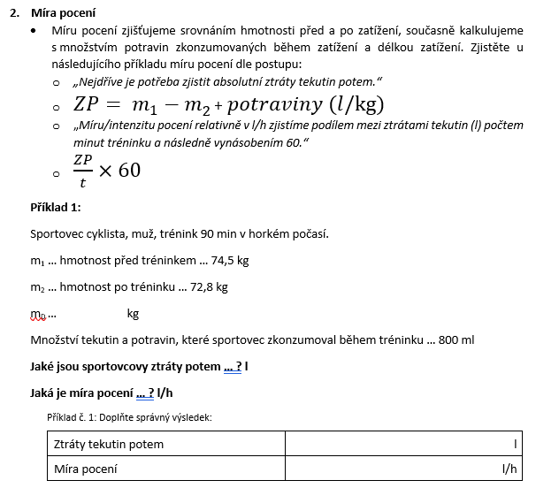
Výpočet míry dehydratace
1,7
2,5
1,7

Slide 15
Dělení iontových nápojů a jejich využití ve sportu
Hypotonické
Koncentrace nápoje
(do 250 miliosmolů/l)
Isotonické
Koncentrace nápoje
(do 290 ± 15 miliosmolů/l)
Hypertonické
Koncentrace nápoje
(více než 340 miliosmolů/l)
Zařazujeme před a během zátěže.
Zařazujeme po skončení zátěže nebo u výkonu, který již přesáhl délku trvání 3 hod.
Zařazujeme výhradně po skončení zátěže.
Po zátěži.

Slide 16
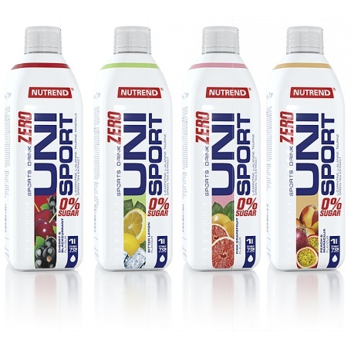


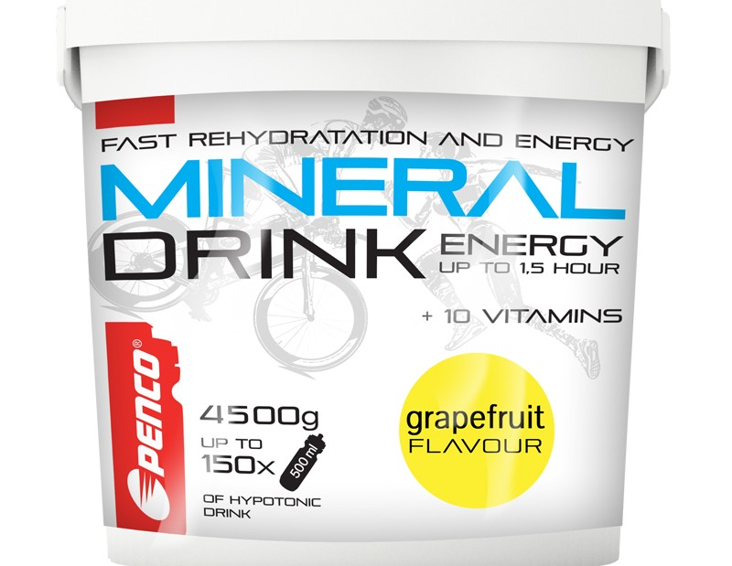
Iontové vs. sportovní nápoje
Klíčovým elektrolytem v procesu rehydratace je sodík (Na⁺).
Iontové nápoje
  Slouží primárně k doplnění ztracených elektrolytů a podpoře rehydratace (společný transport například Na⁺ a H₂O na úrovni střev).
Sportovní nápoje
  Tyto nápoje nabízí současné doplnění tekutiny, elektrolytů a energie.
  Ideální koncentrace sacharidů v nápoji v podpoře náročných či dlouho trvajících vytrvalostních výkonů nebo regenerace a rehydratace po skončení zátěže je 6-8 %.
  Sportovní nápoje tedy zařazujeme během nebo po skončení PA.

Slide 17

Obecná doporučení pro příjem sodíku a sacharidů v podpoře sportovních výkonů
S těmito znalostmi si člověk může iontový nápoj připravit i doma. Kombinací 1 l vody, citrónové šťávy, 0,5 g kuchyňské soli a 60 g glukózy či maltodextrinu si velice jednoduše můžete vyrobit vlastní nápoj, který splní i ty nejvyšší standardy doporučení světových organizací sportovní výživy.
Hypotonický (během) vs. hypertonický (po)
Ideální koncentrace sacharidů 6-8 %.
Vhodná (typická) koncentrace Na ve sportovních nápojích 10-30 mmol/l (230-660 mg Na/l).
  Hypotonické a isotonické nápoje.
Koncentrace Na hypertonických rehydratačních nápojů dosahuje 50-90 mmol/l (1150-2070 mg Na/l)
  Tato koncentrace odpovídá 2-5 g NaCl, což se nutně projeví na chuti.
1 mmol Na/l = 23 mg Na/l
Na : Cl = 2 : 3
5 g kuchyňské soli … 2 g Na

Slide 18
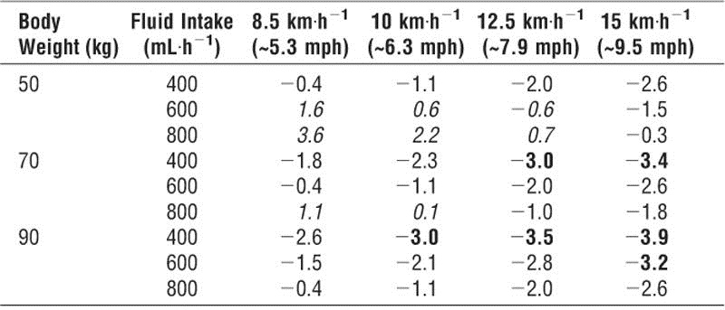
Odhad ztrát tekutin u maratonu pro běžce různých hmotností, různé rychlosti běhu a variabilního příjmu tekutin
S cílem vyhnout se dehydrataci 2 % je u vytrvalostních výkonů potřeba stanovovat individualizované plány pro pitný režim.
Tabulka napravo je krásným příkladem toho, proč není jednoduché stanovit univerzální doporučení pro příjem tekutin během výkonu dlouhého trvání.
Budeme-li se soustředit na to, že se u vytrvalostních výkonů snažíme vyhnout 2% dehydrataci, pak doporučení přijímat 800 ml tekutin za hodinu může u 50kg sportovkyně vést při nízké intenzitě k nárůstu hmotnosti až 3,6 % naopak u 90kg muže při vysoké intenzitě může toto doporučení způsobit dehydrataci vyšší než 2 %.
Zdroj: Sawka, M. N., Burke, L. M., Eichner, E. R., Maughan, R. J., Montain, S. J., & Stachenfeld, N. S. (2007). American College of Sports Medicine position stand. Exercise and fluid replacement. Medicine and science in sports and exercise, 39(2), 377–390.

Slide 19
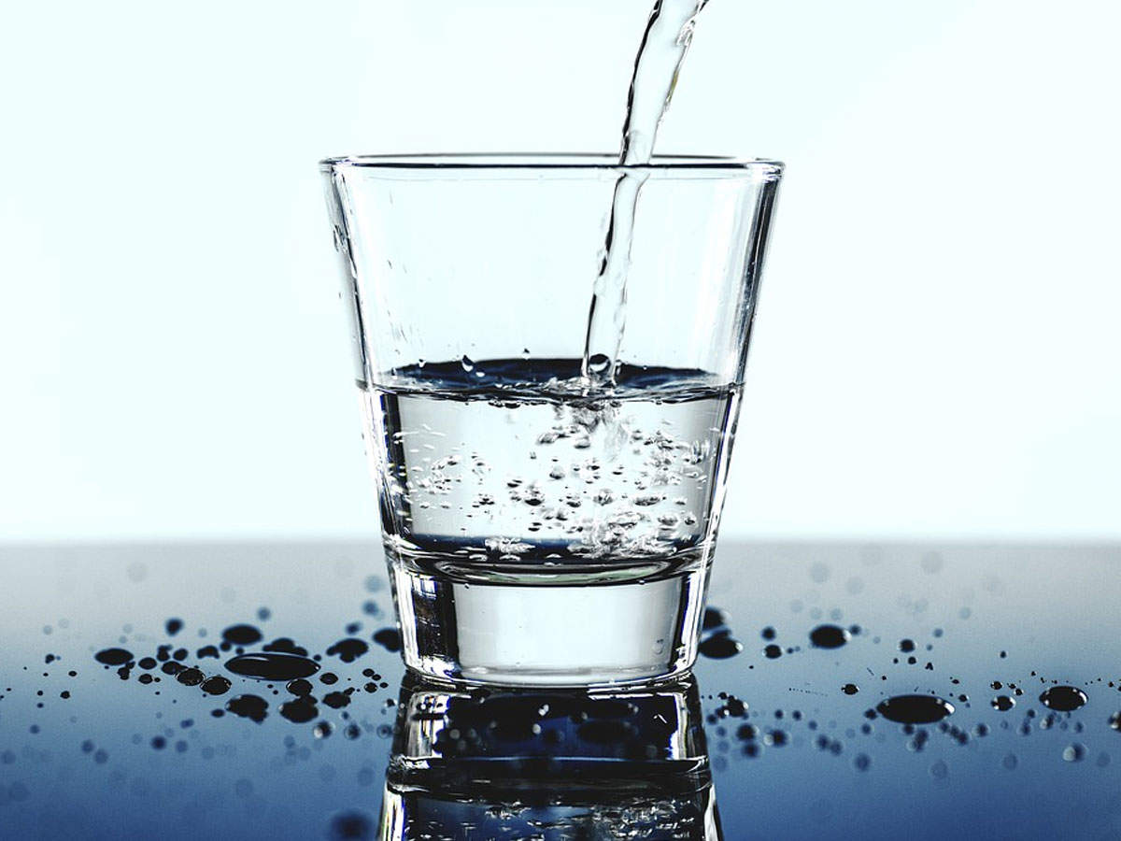
Pitný režim
Studie potvrzují individuální potřeby hydratace. Není proto jednoduché stanovit obecné doporučení. V praxi se můžeme setkat se dvěma přístupy:
  Autonomní – příjem tekutin podle pocitu žízně anebo tzv. ad libitum (kdykoliv a v jakémkoliv množství, „podle libosti“.).
  Preskribovaný – individualizovaný příjem (řízený/programovaný příjem) na základě znalosti individuální míry pocení kalkulované ze změn tělesné hmotnosti a příjmu tekutin.

Slide 20

Pít podle pocitů žízně nebo je lepší mít plán?
Řídit se pouze pocitem žízně může být problematické v pozdější fázi výkonu. Každý sportovec by proto měl mít plán a pít průběžně již od začátku. Brát v potaz zda řešíme trénink či závod.
Zdroj: https://www.youtube.com/watch?v=Cs4MZifwzFE

Slide 21

Metoda mouth-rinse
Volně přeloženo „vyplachování úst“ či „kontakt úst se sacharidy“
Jedná se o poměrně specifickou metodu, která přináší podporu pro vytrvalostní výkony vyšší intenzity v délce trvání okolo 60 min (45-75 min).
Kontakt sacharidů s ústní dutinou vyvolává zajímavou reakci, která pomáhá potlačit negativní signály vysílané unaveným svalstvem do mozku.
Jedná se o mechanismus, který není jednoznačně vysvětlen, ale zdá se, že pouhý kontakt potraviny s obsahem sacharidů vyšle signál mozku, kde jsou stimulována tzv. „centra štěstí“. Zátěž pak není vnímána tak intenzivně a zlepšení výkonnosti se tak děje skrz snížení subjektivního vnímání zátěže (RPE).
Důležitý je kontakt s ústy po dobu alespoň 10 s. Nabízí se tak nejen nápoje, ale i ovoce, tyčinky či bonbóny.

Slide 22
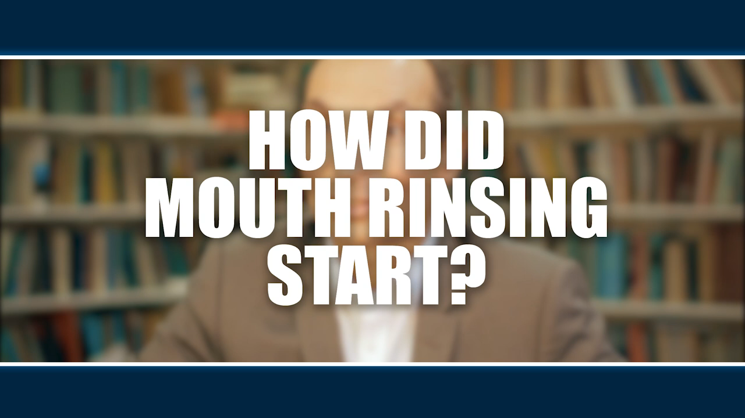
Metoda mouth-rinse („vyplachování úst“)
Zdroj: https://www.youtube.com/watch?v=O0eVMCDldUo

Slide 23
Rehydratace
V období maximálně 6ti hodin od skončení zátěže je potřeba doplnit ztráty tekutin.
Vážení před a po skončení zatížení.
Hmotnostní schodek doplnit v rozsahu 120-150 %.

Slide 24
Shrnutí pro příjem tekutin a S
Čas |  | Množství | Vhodné nápoje poznámky
Před zahájením zatížení | 4 hod. | 5-7 ml/kg (400-600 ml) | voda, hypotonický nápoj ideální obsah sodíku 300-600 mg/l Na Bez diurézy/zbarvená moč
 | 2 hod. | 3-5 ml/kg (200-400 ml)
 | 5-10 min | ~5 ml/kg (300-400 ml)
Během zatížení | 30 min | Doporučení udávají 125-250 ml každých 15-20 min Dnešní moderní poznatky udávají, že je pro sportovce nejdůležitější řídit se pocity žízně s cílem: | Cíl pro aerobní aktivitu: míra dehydratace by neměla překročit 2 % Pro anaerobní, rychlostní a silové aktivity 3-4 % | do 30 min NENÍ NUTNÉ pít hypotonický nápoj (1-3 hod) isotonický nápoj u zatížení přes 3 hodiny při nadměrném pocení důraz na příjem sodíku (300-600 mg/l) koncentrace jednoduchých sacharidů v nápoji ≤ 8 % (≤ 80g/l)
 | 30-60 min
 | 1-3 hod.
 | Přes 3 hod.
Po zatížení | do 6 hodin | Doplnit 120 - 150 % ztracené hmotnosti | Voda, hypertonický nápoj (zdroje sacharidů) Při nutnosti rychlé rehydratace důležitý obsah sodíku (~200-400 mg/l)

Slide 25
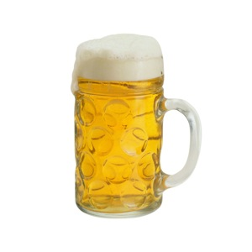
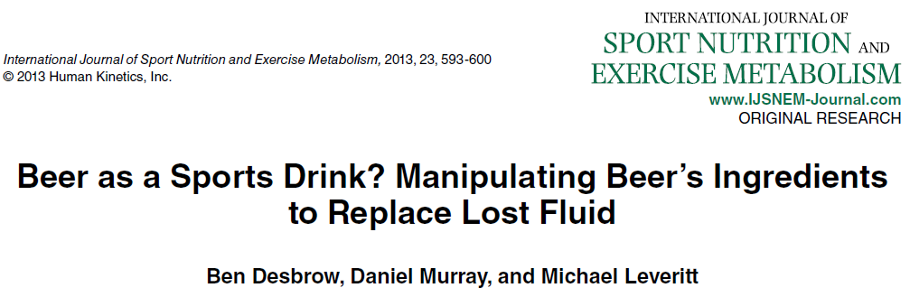
Pivo jako sportovní nápoj?

Slide 26
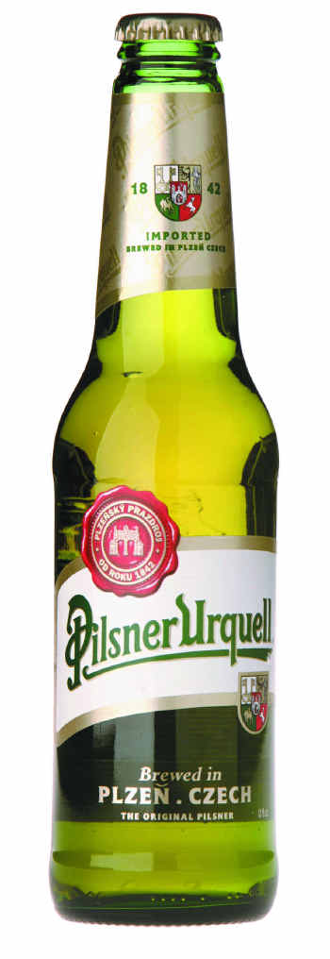
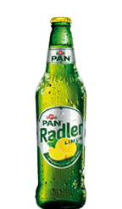

Limitujícím aspektem pivních nápojů je nízký obsah Na a obsah alkoholu
Studie srovnávala 4 situace u skupiny sportovců s dehydratací 2 % po zatížení při splnění doporučení pro rehydrataci (150 % ztrát).
3-5 mmol/l
25 mmol/l
Zdroj: Desbrow, B., Murray, D., & Leveritt, M. (2013). Beer as a Sports Drink? Manipulating Beer’s Ingredients to Replace Lost Fluid. International Journal of Sport Nutrition and Exercise Metabolism, 23(6), 593–600.

Slide 27
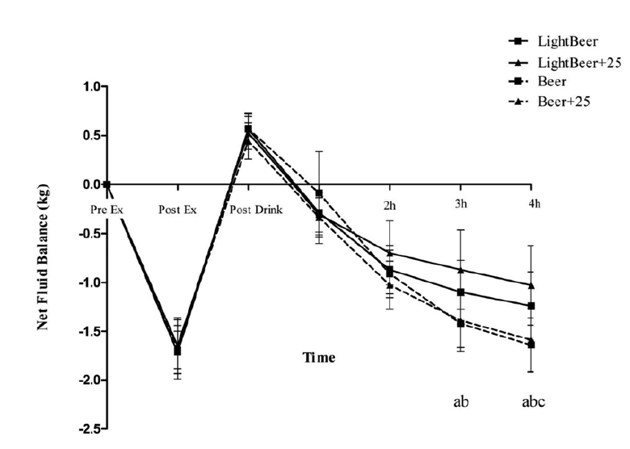
Limitujícím aspektem pivních nápojů je nízký obsah Na a obsah alkoholu
60 min interval 150 % = ~2,5 l
2,5 l tekutin v podobě pivních nápojů euhydrataci nezajistí a to ani pokud přidáme adekvátní množství Na.
Diuretický efekt odbourávání alkoholu totiž následně způsobí opětovnou dehydrataci.
2 %
Zdroj: Desbrow, B., Murray, D., & Leveritt, M. (2013). Beer as a Sports Drink? Manipulating Beer’s Ingredients to Replace Lost Fluid. International Journal of Sport Nutrition and Exercise Metabolism, 23(6), 593–600.

Slide 28
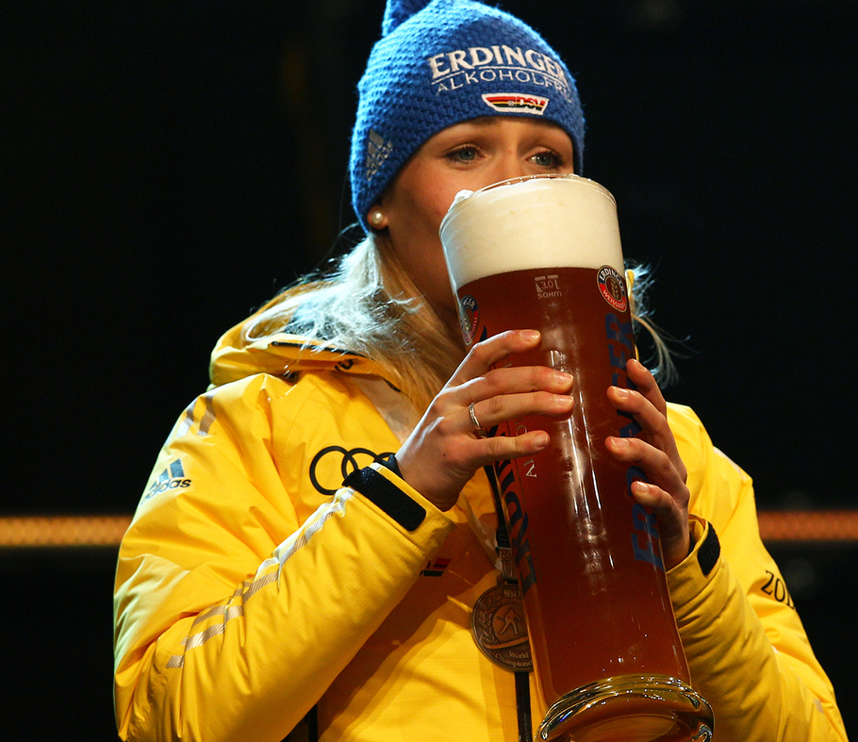
Pivo jako sportovní nápoj?
Spíše tedy ne. Ideální se jeví nealkoholická varianta či omezení pivních nápojů (i jakýchkoli jiných alkoholických nápojů) na minimum.
V případě, že na pivní nápoje přijde, pak je potřeba o to více pohlídat přísun tekutin a zejména Na.

